Slide 1
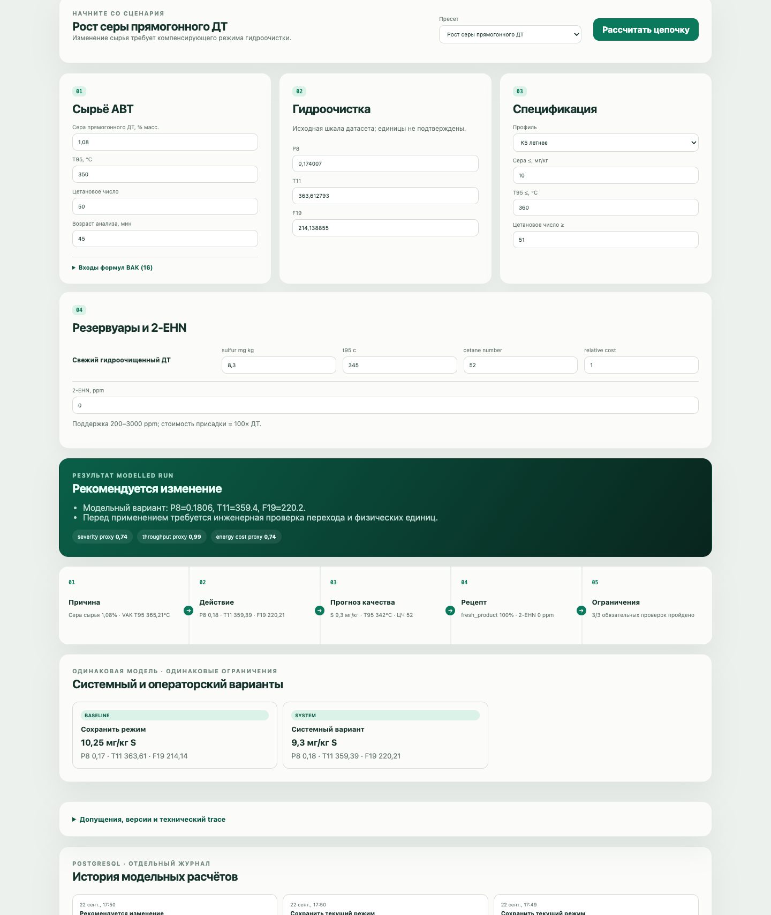
NEFTECODE ADVISOR
Советчик для полной
цепочки дизельного топлива
АВТ → гидроочистка → блендинг
Два честно разделённых режима: исторический прогноз и редактируемый modelled what-if.
НЕ УПРАВЛЯЕТ ОБОРУДОВАНИЕМ
Notes:
Source: repository dashboard screenshot generated by frontend/scripts/e2e.mjs on 2026-09-22.

Slide 2
РАБОЧИЙ ПРОЦЕСС
02
Оператор получает решение, а не ещё один график
01
02
03
04
05
Выбрать
Изменить
Сравнить
Проверить
Сохранить
→
→
→
→
готовый preset или свой ввод
сырьё, P8/T11/F19, spec
baseline, system, operator
качество раньше proxy
полный run и версии
Ввод остаётся редактируемым. Preset — только начальная точка.
180 мин
шаг 60 мин
Notes:
Source: README.md and frontend/src/components/ModelledDashboard.tsx.

Slide 3
ДАННЫЕ И ЗАЩИТА ОТ УТЕЧКИ
03
В момент t система знает только опубликованное к t
отбор ЛИМС
+ до 4 часов
доступно модели
measured_at
available_at
Правило | Реализация | Проверка
Временной split | 70 / 15 / 15 | test не участвует в выборе
Purge границ | target < next origin | 6 + 6 строк удалено
Источники качества | ЛИМС → ПАК → VAK | freshness обязателен
Notes:
Source: docs/DATA_PREPARATION.md; artifacts/metrics.json; organizer clarification: LIMS timestamp is sample time, publication delay up to 4h.

Slide 4
АРХИТЕКТУРА АГЕНТОВ
04
Один контракт связывает расчёт, API, БД и UI
Quality
React
Snapshot / input
forecast + response
compare
→
→
point-in-time
Evaluator
Coordinator
→
→
hard checks
rank + explain
Reliability
PostgreSQL
severity proxy
audit
contracts.py
единый DTO · OpenAPI · generated TypeScript
Notes:
Source: src/neftecode_hackathon/contracts.py, api, orchestration and persistence packages.

Slide 5
КАЧЕСТВО HISTORICAL FORECAST
05
Простая модель победила — и мы это показали
MAE, мг/кг
0,706
test MAE · n=28 447
81,9%
test coverage q90
Интервал откалиброван на validation; на test только измерен.
Это прогноз продолжения процесса, не доказательство эффекта действия.
Notes:
Source: docs/RESULTS.md and artifacts/metrics.json. Validation persistence MAE 0.573; test 0.706. Test HGB MAE 1.184.

Slide 6
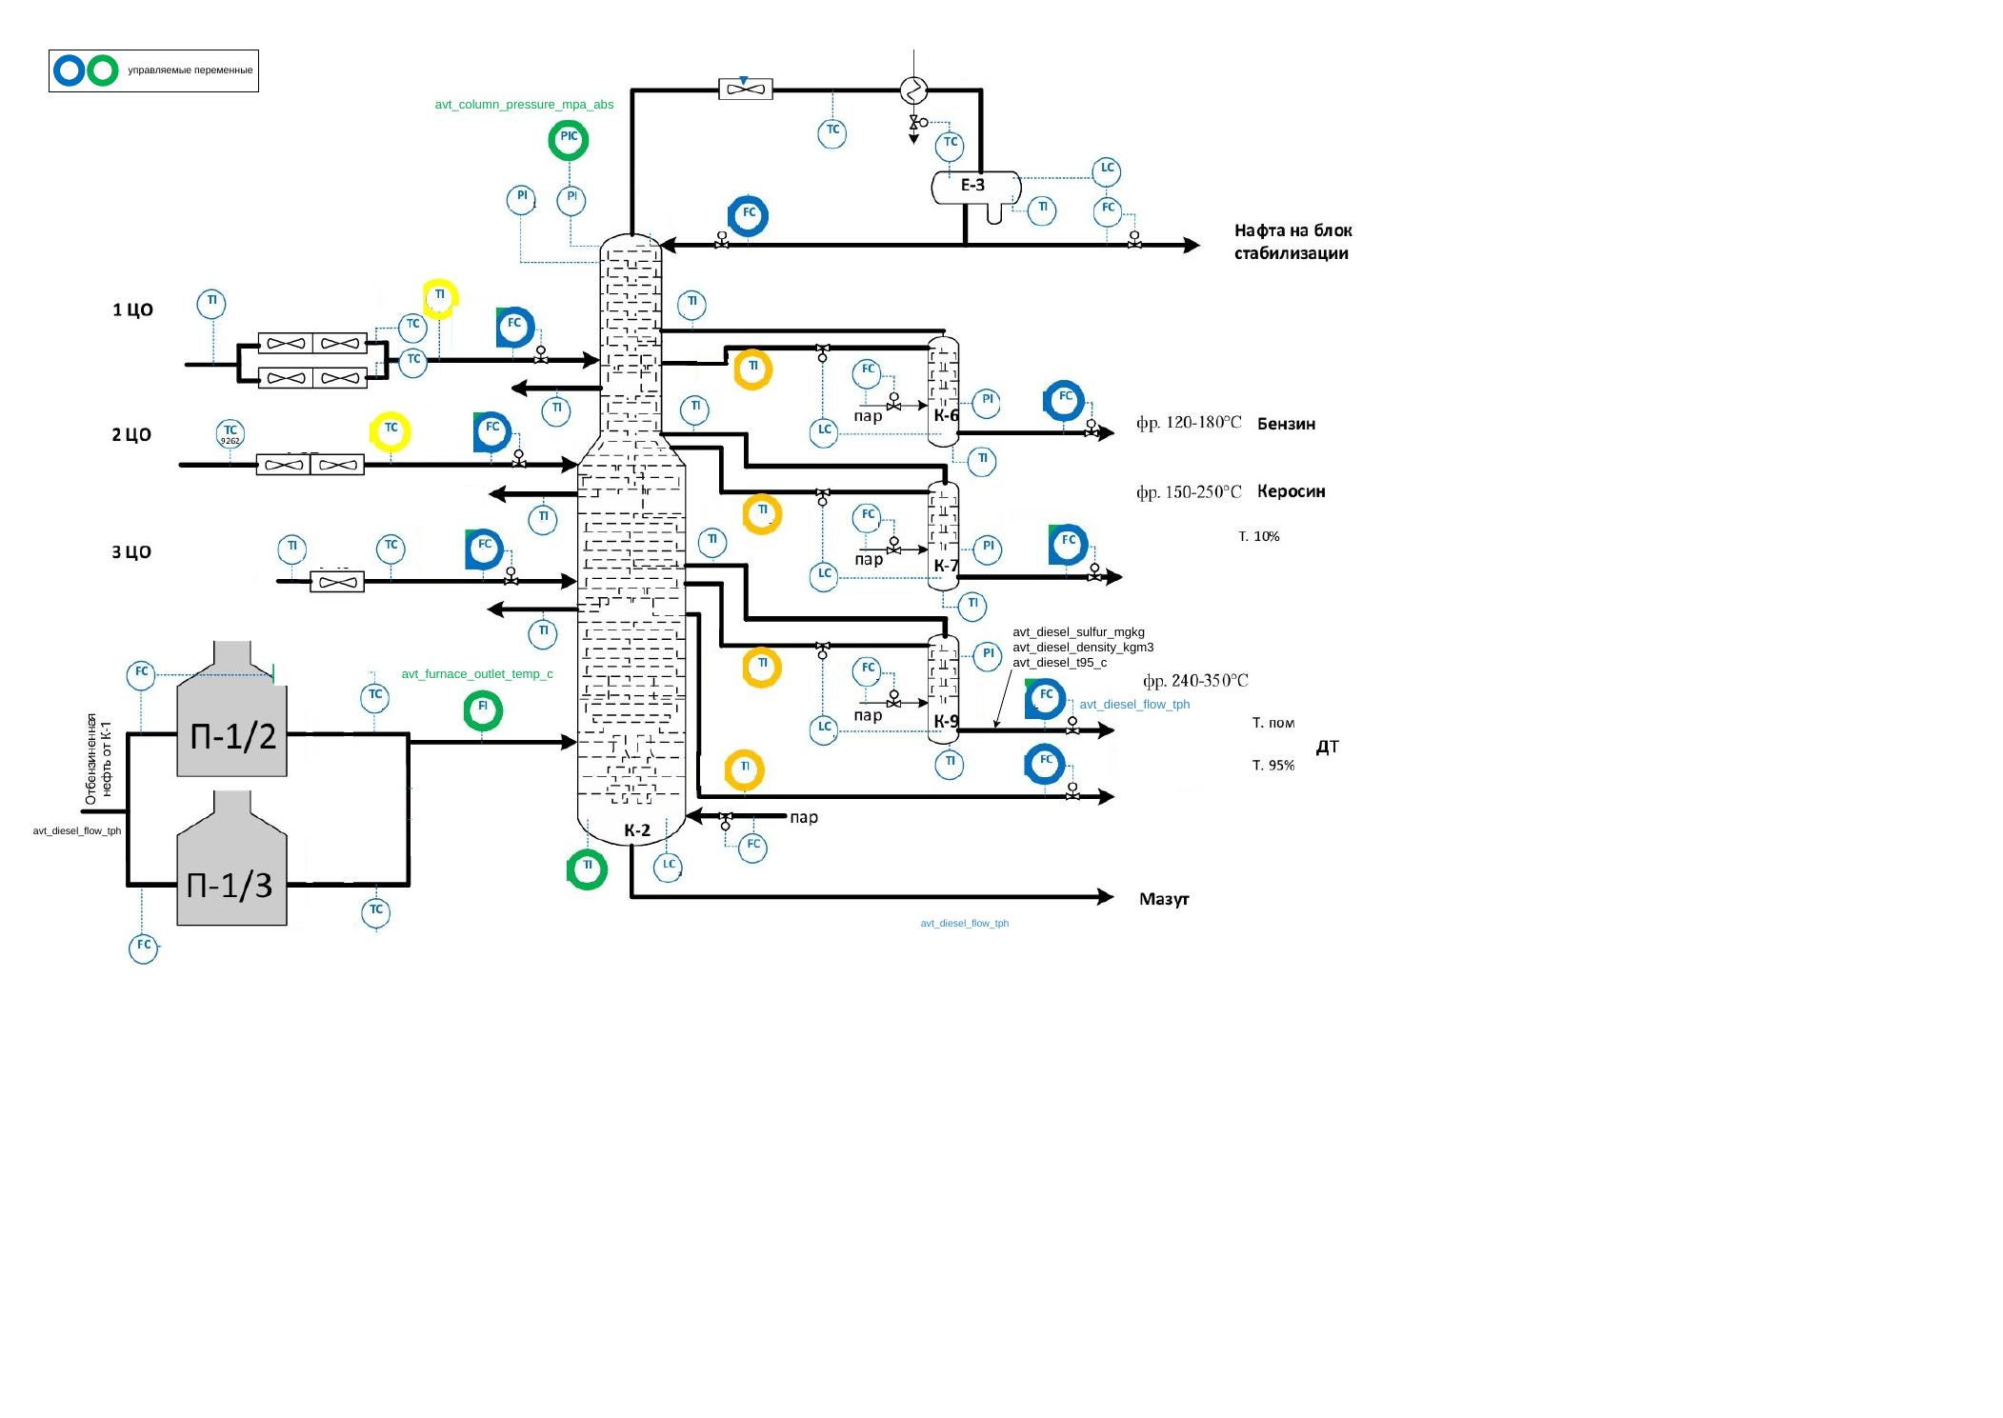
МОДЕЛЬ ПОЛНОЙ ЦЕПОЧКИ
06
Полная цепочка собрана из проверяемых стадий
АВТ
VAK: T50/T90/T95
CloudPoint / CFPP
↓
Гидроочистка
P8 · T11 · F19
response + q90
↓
Блендинг
S / T95 / ЦЧ
2-EHN + cost proxy
VAK проверяет missing и division-by-zero
Notes:
Source image: context/АВТ_схемы.pdf, page 2. Formulas: organizer clarifications recorded in docs/ORGANIZER_CLARIFICATIONS.md.

Slide 7
СЦЕНАРИЙ РОСТА СЕРЫ
07
Рост серы превращается в объяснимый план
ПРИЧИНА
0,90 → 1,08% масс.
BASELINE
10,25 мг/кг S
РЕКОМЕНДАЦИЯ
9,30 мг/кг S
Hard constraints → затем proxy-ранжирование
Переход и физические единицы требуют инженерной проверки.
Notes:
Source: live dashboard screenshot and modelled preset sulfur-shock. Values are explicit modelled what-if outputs, not plant setpoints.

Slide 8
ОПТИМИЗАЦИЯ БЛЕНДИНГА
08
Блендинг решает качество до оценки стоимости
◯
Резервуар A
K5
S 8,3 · T95 342 · ЦЧ 46
Σ долей = 100%
S ≤10 · T95 ≤360
ЦЧ ≥51 / ≥47
→
S и ЦЧ — массовый баланс
T95 — linear proxy
сетка рецепта 5%
→
◯
Резервуар B
2-EHN
S 6 · T95 342 · ЦЧ 52
200–3000 ppm
hard effect +4 / 1000 ppm
1 т присадки = 100 т ДТ
Notes:
Quality limits source: TR TS 013/2011 Appendix 3, https://eec.eaeunion.org/upload/medialibrary/4ae/P_826_1.pdf. 2-EHN assumptions from organizer clarification and model config.

Slide 9
ВОСПРОИЗВОДИМОСТЬ И БЕЗОПАСНОСТЬ
09
Эксперт получает работающий продукт одной командой
./scripts/demo.sh up
prepare
train
modelled-train
migrate
serve
→
→
→
→
18,3 млн строк
forecast
response audit
PostgreSQL
nginx :8080
188
13
5/5
0
Python tests
frontend tests
browser E2E
console errors
replay ≠ what-if
localhost only
immutable JSONB
Notes:
Source: clean demo Compose run on 2026-09-22; pytest and frontend command outputs; frontend/scripts/e2e.mjs.

Slide 10
NEFTECODE ADVISOR
Прототип готов
к пяти минутам проверки
Запуск
./scripts/demo.sh up
01
Честно
forecast и action effect разделены
http://127.0.0.1:8080
02
Полно
АВТ → гидроочистка → блендинг
Рекомендации не исполняются автоматически.
03
Воспроизводимо
код, БД, dashboard, отчёт, deck
Notes:
Source: repository README.md. No participant names requested.

